Slide 1
CHÀO MỪNG CÁC EM ĐẾN VỚI BUỔI HỌC NGÀY HÔM NAY!
Giáo viên: Đặng Thị Bình
Lớp : 3D

Slide 2
Khởi động
Notes:
Bài giảng được thiết kế bởi: Vũ Hồng LH: FB Vũ Hồng | https://www.facebook.com/vuhong1972/ | hongvu7219@gmail.com

Slide 3
THU HOẠCH NÔNG SẢN
Các em hãy giúp bác nông dân thu hoạch những củ cà rốt, củ cải và các nông sản về kho nhé !
CHƠI

Slide 4
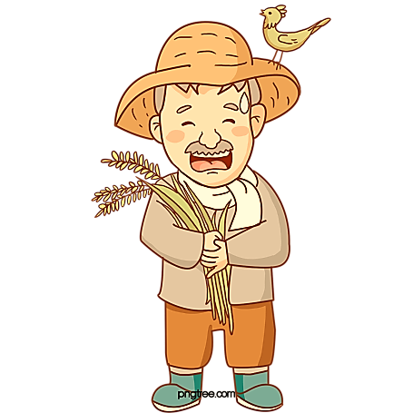
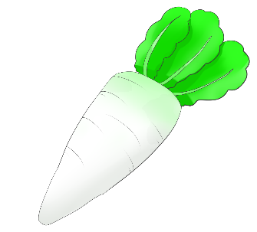
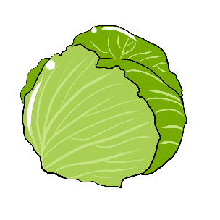
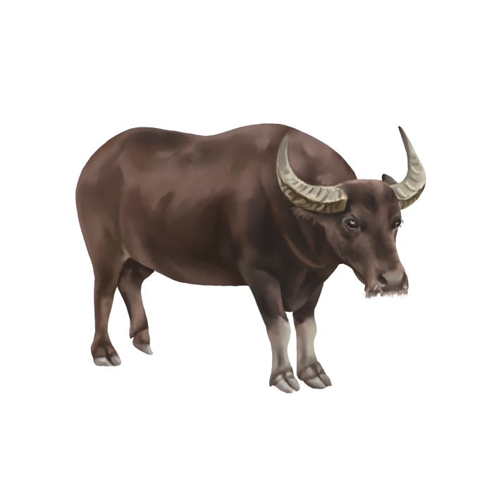

Slide 5
54 : 9 =
6
5
4
3

Slide 6
72 : 9 =
8
9
6
7

Slide 7
56 : 8 =
9
8
6
7

Slide 8
Thứ năm ngày 31 tháng 10 năm 2024
TOÁN
LUYỆN TẬP
1
3 : 3 =
12 : 3 =
4
72 : 9 =
8
2
1
8 : 4 =
5 : 5 =
48 : 6 =
8
2
1
14 : 7 =
7 : 7 =
8 : 8 =
1
Những phép chia nào có kết quả bằng 1?
Những số nào chia cho chính nó thì có kết quả bằng 1

Slide 9
Thứ năm ngày 31 tháng 10 năm 2024
TOÁN
LUYỆN TẬP
= 4
= 7
= 5
= 1

Slide 10
Thứ năm ngày 31 tháng 10 năm 2024
TOÁN
LUYỆN TẬP

Slide 11
Thứ năm ngày 31 tháng 10 năm 2024
TOÁN
LUYỆN TẬP
= 0
= 0
= 0
= 0
= 0
= 0
8 : 1 = 8
0 : 2 = 0
0 : 3 = 0

Slide 12
Thứ năm ngày 31 tháng 10 năm 2024
TOÁN
LUYỆN TẬP
- Trên tường đang phơi 48 bắp ngô, được phơi thành 6 túm. Hỏi mỗi túm có bao nhiêu bắp ngô ?
- Trên sân có 12 quả bí ngô, xếp đều vào 6 rổ. Hỏi mỗi rổ có mấy quả bí ngô?

Slide 13
XIN CHÂN THÀNH CẢM ƠN
QUÝ THẦY CÔ GIÁO VÀ CÁC EM

